Slide 1
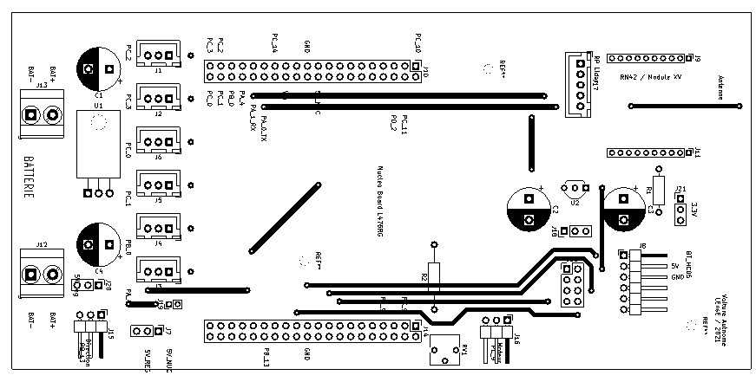
Voiture Autonome _ version nRF24
Pilotage Robot Holonome avec KAPPA / RN42 / Lidar / 3 capteurs
Fonctionnalités
Pilotage Chassis Tamiya Lancia Delta TT02
Régulateur MCC
Direction Servomoteur
Communication RF
KAPPA M868 (RF)
RN41/42 – Evaluation Board XV
Capteurs Distance SHARP (x 6)
LIDAR RpLidar A2
APPROBATION EN COURS
Basée sur une carte Nucléo L476

Slide 2
Voiture Autonome _ version nRF24 / ALIMENTATION
Lidar / Capteurs IR
Communication RF
Motorisation
Pilotage Voiture Autonome avec RN42 / nRF24 / Lidar / 6 capteurs
ATTENTION
BATTERIE IN
GND
Le cavalier ALIM EXT doit être positionné si l’alimentation de la carte Nucléo se fait par la batterie. Il n’est alors pas possible de reprogrammer la carte Nucléo.
ATTENTION
Le cavalier 5V doit être positionné :
côté Nucléo (NUC) si les périphériques doivent être alimentés par la carte Nucléo (5V) ;
côté externe (EXT) si les périphériques doivent être alimentés par une tension régulée depuis la batterie (indispensable pour le Lidar)
EXT
Alim Ext
NUC
EXT
BATTERIE OUT
5V
GND

Slide 3
Voiture Autonome _ version nRF24
Lidar / Capteurs IR
Communication RF
Motorisation
Pilotage Voiture Autonome avec RN42 / nRF24 / Lidar / 6 capteurs
Programme Nucléo VoitureAutonome :
HC05 – RN42 / RX
PC_10
Morpho Gauche / Nucléo
PC_11
HC05 – RN42 / TX
Voiture / MOT
PC_9 / PWM
Morpho Droit / Nucléo
PC_8
PC_12
PD_2
RN42 / STATUS
PB_8
PC_6
E5V
LIDAR / MOT_CT
PB_9 / PWM
PC_5
POT DIR
GND
AVDD
U5V
GND
nRF24 / SCK
PA_5 / SCK
PA_12
PA_13
nRF24 / MISO
PA_6 / MISO
PA_11
PA_14
3.3V
nRF24 / MOSI
PA_7 / MOSI
PB_12
PA_15
5V
D10 / CS
PB_11
GND
GND
nRF24 / CSN
PC_7
GND
PB_7
GND
nRF24 / IRQ
PA_9
PB_2
PC_13
Vin
nRF24 / CE
PA_8
PB_1
RN42 / RESET
PC_14
D6
PB_15
PC_15
A0 / TX
LIDAR / RX
D5
PB_14
PH_0
A1 / RX
LIDAR / TX
D4
PB_13 / PWM
Voiture / DIR
PH_1
A2 / PA_4
CAPT_6
D3
AGND
A3 / PB_0
CAPT_5
D2
PC_4
CAPT_1
PC_2
A4 / PC_1
CAPT_4
D1
Sortie Numérique
CAPT_2
PC_3
A5 / PC_0
CAPT_3
D0
Entrée Numérique
Entrée Analogique

Slide 4
Voiture Autonome _ version nRF24
Lidar / Capteurs IR
Communication RF
Motorisation
Pilotage Voiture Autonome avec RN42 / nRF24 / Lidar / 6 capteurs
Programme Nucléo VoitureAutonome :
Nucleo Board
@ 20ms / 1 à 2 ms
Voiture
PC_9 / PWM
RC
MOT
PB_13 / PWM
DIRECTION
@ 115,2 kbauds
LIDAR
PA_0 / TX
USART
RX
PA_1 / RX
TX
CAPT_1
PC_9 / PWM
MOT_CT
LIDAR
PC_2
CAPT_1
CAPT_2
PC_3
CAPT_2
PC_0
CAPT_3
CAPT_3
PC_1
CAPT_4
PB_0
CAPT_5
CAPT_4
PA_4
CAPT_6
nRF24L01 / RF
CAPT_5
PA_9 / D8
IRQ
PA_8 / D7
CE
CAPT_6
PC_7 / D9
CSN
PA_6 / MISO
SPI
MISO
PA_7 / MOSI
MOSI
nRF24 Module
PA_5 / SCK
CLK
Sortie Numérique
POT
DIR
Servo Direction
Moteur
Entrée Numérique
Entrée Analogique

Slide 5
Voiture Autonome _ version RN42
Lidar / Capteurs IR
Communication RF
Motorisation
Pilotage Voiture Autonome avec RN42 / nRF24 / Lidar / 6 capteurs
Programme Nucléo VoitureAutonome :
Nucleo Board
@ 20ms / 1 à 2 ms
Voiture
PC_9 / PWM
RC
MOT
A MODIFIER !!
PB_13 / PWM
DIRECTION
@ 115,2 kbauds
LIDAR
PA_0 / TX
USART
RX
PA_1 / RX
TX
CAPT_1
PC_9 / PWM
MOT_CT
LIDAR
RN42 Module
PC_2
CAPT_1
CAPT_2
PC_3
CAPT_2
PC_0
CAPT_3
CAPT_3
PC_1
CAPT_4
PB_0
CAPT_5
CAPT_4
PA_4
CAPT_6
RN42 / RF
CAPT_5
PD_2
STATUS
PC_14
RESET
CAPT_6
PC_10 / TX
USART
RX
PC_11 / RX
TX
@ 115,2 kbauds
Sortie Numérique
POT
DIR
Servo Direction
Moteur
Entrée Numérique
Entrée Analogique

Slide 6
Voiture Autonome _ version HC05
Lidar / Capteurs IR
Communication RF
Motorisation
Pilotage Voiture Autonome avec RN42 / nRF24 / Lidar / 6 capteurs
Programme Nucléo VoitureAutonome :
Nucleo Board
@ 20ms / 1 à 2 ms
Voiture
PC_9 / PWM
RC
MOT
A MODIFIER !!
PB_13 / PWM
DIRECTION
@ 115,2 kbauds
LIDAR
PA_0 / TX
USART
RX
PA_1 / RX
TX
CAPT_1
PC_9 / PWM
MOT_CT
LIDAR
PC_2
CAPT_1
CAPT_2
PC_3
CAPT_2
PC_0
CAPT_3
CAPT_3
PC_1
CAPT_4
PB_0
CAPT_5
CAPT_4
PA_4
CAPT_6
CAPT_5
HC05 / BT
CAPT_6
HC05
BT Module
PC_10 / TX
USART
RX
PC_11 / RX
TX
@ 115,2 kbauds
Sortie Numérique
POT
DIR
Servo Direction
Moteur
Entrée Numérique
Entrée Analogique

Slide 7
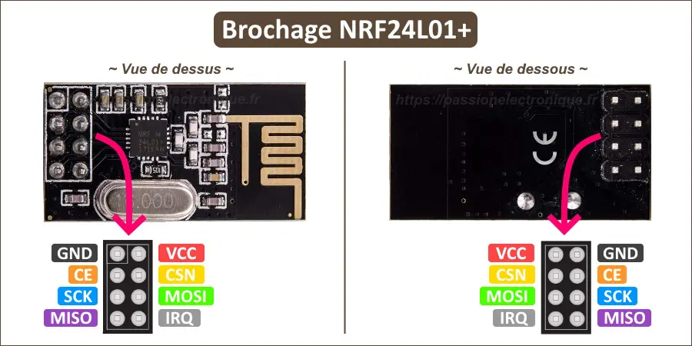
nRF24
Contrôleur de lumière
Communication RF
Module RF nRF24 + carte communication sans fil
Programme Nucléo : https://os.mbed.com/teams/IOGS_France/code/IeTI_nRF24/
Nucleo Board
GND
nRF24L01 / RF
3.3V
PA_9 / D8
IRQ
PA_8 / D7
CE
PC_7 / D9
CSN
PA_6 / MISO
SPI
MISO
PA_7 / MOSI
MOSI
PA_5 / SCK
CLK
Sortie Numérique
Entrée Numérique
Entrée Analogique

Slide 8
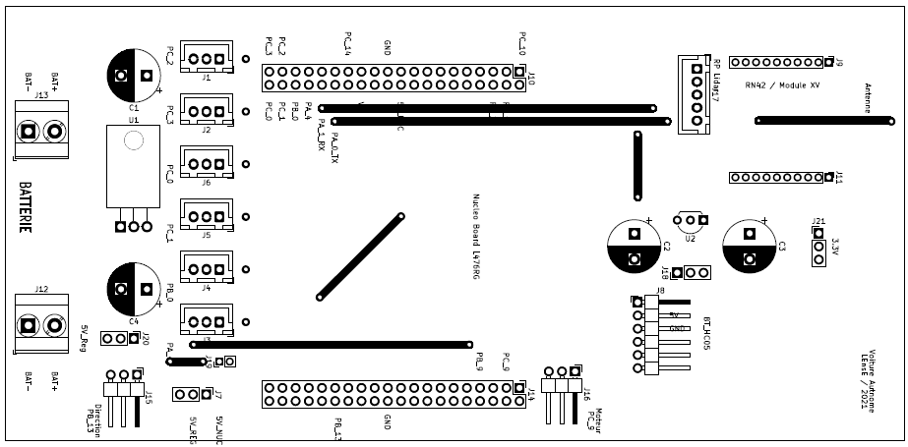
Voiture Autonome _ version 1 / ALIMENTATION
Lidar / Capteurs IR
Communication RF
Motorisation
Pilotage Voiture Autonome avec RN42 / Lidar / 6 capteurs
ATTENTION
BATTERIE IN
GND
Le cavalier ALIM EXT doit être positionné si l’alimentation de la carte Nucléo se fait par la batterie. Il n’est alors pas possible de reprogrammer la carte Nucléo.
ATTENTION
Le cavalier 5V doit être positionné :
côté Nucléo (NUC) si les périphériques doivent être alimentés par la carte Nucléo (5V) ;
côté externe (EXT) si les périphériques doivent être alimentés par une tension régulée depuis la batterie (indispensable pour le Lidar)
EXT
Alim Ext
NUC
EXT
BATTERIE OUT
5V
GND

Slide 9
Voiture Autonome _ version 1
Lidar / Capteurs IR
Communication RF
Motorisation
Pilotage Voiture Autonome avec RN42 / Lidar / 6 capteurs
Programme Nucléo VoitureAutonome :
HC05 – RN42 / RX
PC_10
Morpho Gauche / Nucléo
PC_11
HC05 – RN42 / TX
Voiture / MOT
PC_9 / PWM
Morpho Droit / Nucléo
PC_8
PC_12
PD_2
RN42 / STATUS
PB_8
PC_6
E5V
LIDAR / MOT_CT
PB_9 / PWM
PC_5
POT DIR
GND
AVDD
U5V
GND
PA_5 / SCK
PA_12
PA_13
PA_6 / MISO
PA_11
PA_14
3.3V
PA_7 / MOSI
PB_12
PA_15
5V
D10 / CS
PB_11
GND
GND
PC_7
GND
PB_7
GND
PA_9
PB_2
PC_13
Vin
PA_8
PB_1
RN42 / RESET
PC_14
D6
PB_15
PC_15
A0 / TX
LIDAR / RX
D5
PB_14
PH_0
A1 / RX
LIDAR / TX
D4
PB_13 / PWM
Voiture / DIR
PH_1
A2 / PA_4
CAPT_6
D3
AGND
A3 / PB_0
CAPT_5
D2
PC_4
CAPT_1
PC_2
A4 / PC_1
CAPT_4
D1
Sortie Numérique
CAPT_2
PC_3
A5 / PC_0
CAPT_3
D0
Entrée Numérique
Entrée Analogique

Slide 10
Voiture Autonome _ version RN42
Lidar / Capteurs IR
Communication RF
Motorisation
Pilotage Voiture Autonome avec RN42 / Lidar / 6 capteurs
Programme Nucléo VoitureAutonome :
Nucleo Board
@ 20ms / 1 à 2 ms
Voiture
PC_9 / PWM
RC
MOT
A MODIFIER !!
PB_13 / PWM
DIRECTION
@ 115,2 kbauds
LIDAR
PA_0 / TX
USART
RX
PA_1 / RX
TX
CAPT_1
PC_9 / PWM
MOT_CT
LIDAR
RN42 Module
PC_2
CAPT_1
CAPT_2
PC_3
CAPT_2
PC_0
CAPT_3
CAPT_3
PC_1
CAPT_4
PB_0
CAPT_5
CAPT_4
PA_4
CAPT_6
RN42 / RF
PD_2
STATUS
CAPT_5
PC_14
RESET
CAPT_6
PC_10 / TX
USART
RX
PC_11 / RX
TX
@ 115,2 kbauds
Sortie Numérique
Servo Direction
Moteur
Entrée Numérique
Entrée Analogique

Slide 11
Voiture Autonome _ version HC05
Lidar / Capteurs IR
Communication RF
Motorisation
Pilotage Voiture Autonome avec RN42 / Lidar / 6 capteurs
Programme Nucléo VoitureAutonome :
Nucleo Board
@ 20ms / 1 à 2 ms
Voiture
PC_9 / PWM
RC
MOT
A MODIFIER !!
PB_13 / PWM
DIRECTION
@ 115,2 kbauds
LIDAR
PA_0 / TX
USART
RX
PA_1 / RX
TX
CAPT_1
PC_9 / PWM
MOT_CT
LIDAR
PC_2
CAPT_1
CAPT_2
PC_3
CAPT_2
PC_0
CAPT_3
CAPT_3
PC_1
CAPT_4
PB_0
CAPT_5
CAPT_4
PA_4
CAPT_6
CAPT_5
HC05 / BT
CAPT_6
HC05
BT Module
PC_10 / TX
USART
RX
PC_11 / RX
TX
@ 115,2 kbauds
Sortie Numérique
Servo Direction
Moteur
Entrée Numérique
Entrée Analogique

